Slide 1
ROS2
QoS, ROS2 의 표준 단위, 시간,

Slide 2
QoS
History
KEEP_ALL 이면 모든 데이터를 보관한다.
KEEP_LAST 면 depth 의 값 만큼만 보관한다.
Reliablility
BEST_EFFORT 속도를 중시
RELIABLE 데이터 수신에 집중
Durability
TRANSIENT_LOCAL Subscription 생성 이전의 데이터 보관
VOLATILE 이전 데이터는 무효
Deadline
정해진 주기 안에 데이터가 수발신 되지 않을 경우 EventCallback을 실행
Lifespan
정해진 주기 안에 수신된 데이터만 유효 판정을 함.
Liveliness
정해진 주기 안에 노드 혹은 토픽의 생사를 확인
rmw_qos_profile

Slide 3
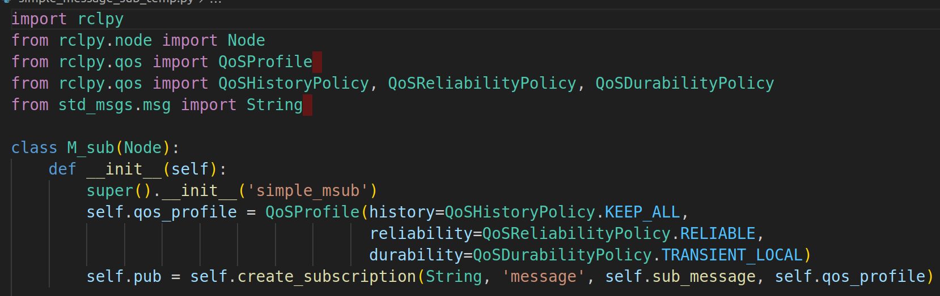
QoS 실습

Slide 4

표준 단위, 좌표 표현
ROS 에서는 단위를 사용할 때 국제단위계인 SI unit 을 사용한다.
길이 : m
질량 : Kg
시간 : S
전류 : A
평면각 : Radian
주파수 : Hz
온도 : Celsius
전압 : V
좌표의 표현 방식
오른손 법칙을 따른다.
반시계 방향이 정방향 + 이다.
좌표계는 x (:RED) y(:GREEN) z(:BLUE) 로 표현하며 ENU( East, North, Up) 을 기본으로 한다.
좌표계의 표현 방식이 다르면 접미사로 _optical, _ned 를 붙여서 구분한다.
회전의 표현 방식은 쿼터니언, 회전 매트릭스, 고정축이 있으며 오일러 각도는 권장하지 않는다.

Slide 5
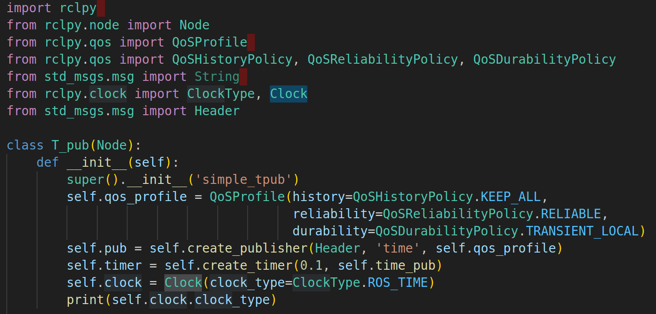
시간
Stamp와 frame id 를 포함여여 토픽을 발행 할 수 있다. - Header
ROS_TIME:
노드가 생성될 때 기준으로의 시간
Use_sim_time 파라미터로 사용할 수 있음.
use_sim_time 이 Ture로 설정 된 노드는 /clock 이라는 토픽을 발행 한다.
SYSTEM_TIME:
각 시스템 마다 동기화가 되지 않을 수도 있음
특정 서버 시간으로 동기화 하기 sudo ntpdate ntp.Ubuntu.com
STEADY_TIME:
하드웨어 타임아웃을 사용한 시간이다. 무조건 단조증가 한다는 특성을 가진다.

Slide 6
[실습]
1. ROS2 에서 중요한 시간에 대한 메시지를 퍼블리쉬 해 보자.
2. topic publisher 의 간단한 형태인 mpub.py 를 변형해서 터틀심을 움직여 보자.
3. RQT 로 노드와 토픽이 어떻게 연결되어 있는지 확인해 보자.
4. spawn 서비스 명령어를 통해서 터틀을 두개 만들고 mpub.py 를 변형해서 두개의 터틀을 동시에 움직여 보자.
(ros2 service call /spawn turtlesim/srv/Spawn "{x: 5.5 , y: 7.0 , theta: 1.5, name: 'turtle2'}" ) 터틀심 스폰 시키기
(ros2 service call /turtle1/set_pen turtlesim/srv/SetPen "{r: 100, g: 50, b: 200, width : 5}" ) 터틀심 궤적의 색 변화 시키기

Slide 7
ROS2 관련 자료 모음

